Slide 1
RUSSIE
«Hard, smart et soft power à la russe »
Classe de 1ère : Histoire
Thème 2
La guerre au XXème siècle
Trinôme académique de Défense
Etude de cas/Module/TP/Conclusion de thème
Lecture, compréhension, analyse de documents
Cours dialogué/Travail autonome
Construction d’un tableau de synthèse

Slide 2
1ère partie
Définitions des termes
Des « notions nouvelles » dans leur désignation,
Trinôme académique de Défense
1990
Soft power
Joseph Nye
2004
Smart power
Suzanne Nossel
Hard power
mais des outils aussi vieux que les Etats.

Slide 3
Pourquoi la Russie peut elle avoir recours à ces
« 3 pouvoirs » ?
Redevenir une puissance, « réémerger »
Trinôme académique de Défense
Ces pouvoirs doivent participer à la récupération du statut de grande puissance permettant à la Russie de participer activement à la gouvernance mondiale

Slide 4
Comment définir le « power » ?
Joseph Nye à propos des fluctuations du pouvoir dans le monde
18 minutes 16 secondes
sur le site des Conférences de Ted, vous disposerez des sous-titres en français
Trinôme académique de Défense
http://www.ted.com/talks/lang/en/joseph_nye_on_global_power_shifts.html

Slide 5
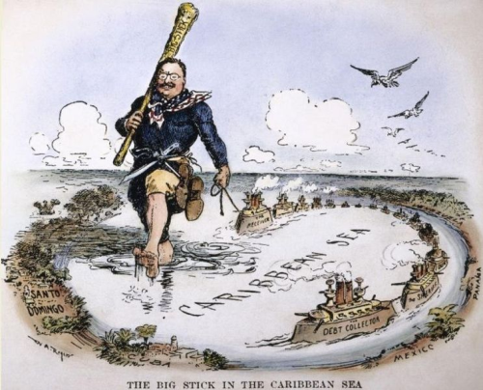
Qu’est ce que le hard power ?
Une « longue » histoire
Trinôme académique de Défense
Caricature de 1904 montrant Roosevelt armé de son « gros bâton » (big stick) en train de patrouiller dans la mer des Caraïbes.
Définition générale
Le hard power (ou puissance coercitive) est un concept utilisé principalement par le réalisme dans les relations internationales. Il désigne la capacité d'un corps politique d'influencer le comportement d'autres corps politiques à l'aide de moyens militaires et économiques. Le hard power peut être opposé au soft power.

Slide 6
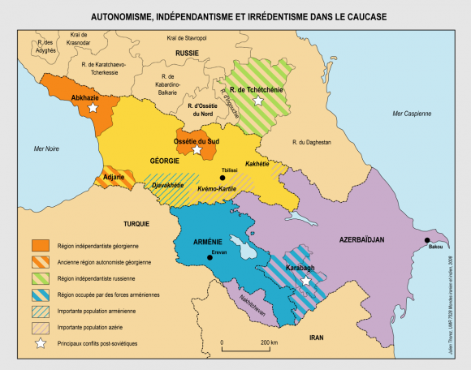
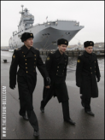
Y a-t-il un hard power russe ?
L’option militaire reste d’actualité.
Les « difficultés » rencontrées en Géorgie sont en partie à l’origine du programme de modernisation de l’armée russe et de sa volonté de retrouver des capacités perdues (BPC par exemple).
Trinôme académique de Défense
http://echogeo.revues.org/10890
1995-1996
1ère guerre de Tchétchénie
1999-2009
2ème guerre de Tchétchénie
1995
2000
2005
2008
guerre de Géorgie

Slide 7
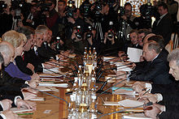
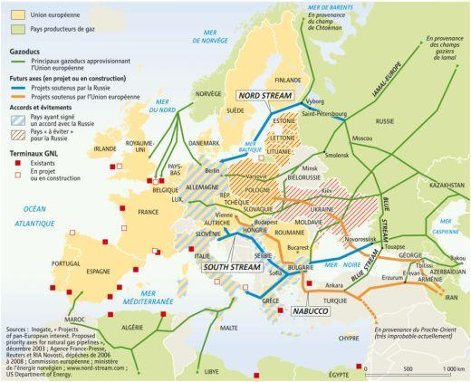
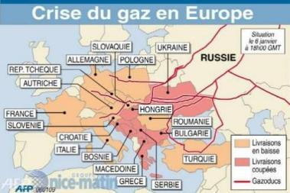
Le gaz, un outil du hard power ?
Photo du 12 février 2008 montrant les présidents Vladimir Poutine et Viktor Iouchtchenko à une rencontre lors de la commission intergouvernementale russo-ukrainienne pendant laquelle le conflit du gaz fut à l'ordre du jour.
Trinôme académique de Défense
http://www.monde-diplomatique.fr/IMG/png/tubes-gaz.png
Carte montrant les difficultés d'approvisionnement en gaz naturel en date de janvier 2009. Les pays en rose ont subi des baisses de livraison et les pays en rouge ne reçoivent plus du tout de gaz naturel.

Slide 8
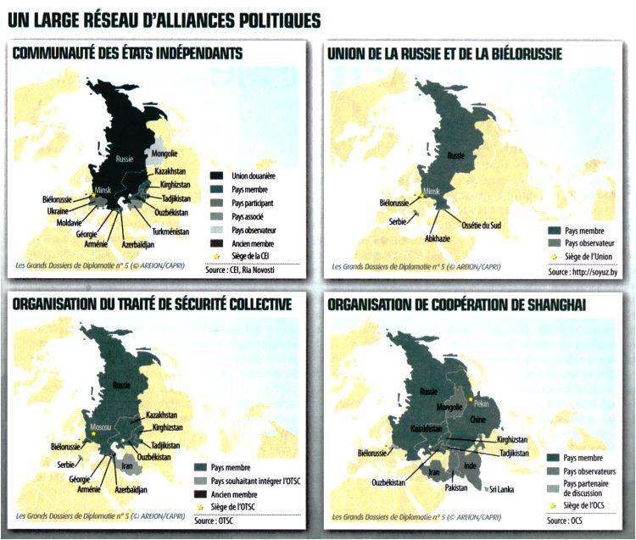
Diplomatie et alliances, des outils du hard power
Trinôme académique de Défense
Diplomatie, les grands dossiers n°5, Géopolitique de la Russie, 2001, p. 49.

Slide 9
1995-1996
1ère guerre de Tchétchénie
1999-2009
2ème guerre de Tchétchénie
1ère crise gazière
2ème crise gazière
1995
2000
2005
2008
guerre de Géorgie
Hard power utilisé massivement :
Tchétchénie, Géorgie, gaz, …
L’étranger proche craint un néo-impérialisme russe
Rapprochement OTAN ou UE
Trinôme académique de Défense
+
Utilisation du Soft power pour modifier l’image de la Russie
Discours de V. Poutine devant les ambassadeurs en juillet 2004
Image répulsive de la Russie
- Assassinats de journalistes
- Place du KGB/FSB
- Procès Khodorkovski
Croissance économique de 2004-2008 va en financer les outils

Slide 10
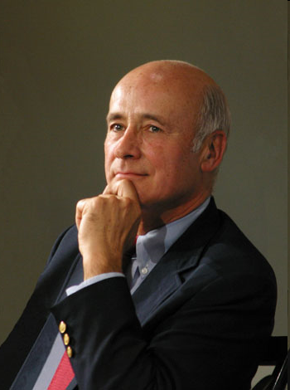
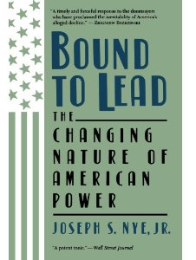
Qu’est ce que le soft power ?
Trinôme académique de Défense
2004
Joseph Nye
1990
Notes:
Défini en opposition au hard power qui incarne la capacité d'un corps politique d'influencer le comportement d'autres corps politiques à l'aide de moyens militaires et économiques, le concept de soft power ou la puissance par cooptation repose sur des ressources intangibles telles que : l'image ou la réputation positive d'un Etat, son prestige (souvent ses performances économiques ou militaires), ses capacités de communication, le degré d'ouverture de sa société, l'exemplarité de son comportement (de ses politiques intérieures mais aussi de la substance et du style de sa politique étrangère), l'attractivité de sa culture, de ses idées (religieuses, politiques, économiques, philosophiques...), son rayonnement scientifique et technologique, mais aussi de sa place au sein des institutions internationales.

Slide 11
Y a-t-il un soft power russe ?
Quels en sont les outils et à quelles échelles ?
Trinôme académique de Défense

Slide 12
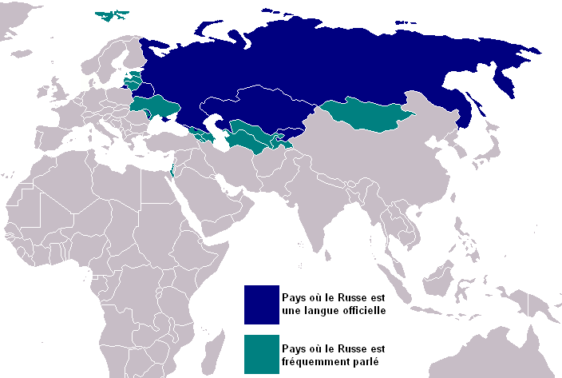
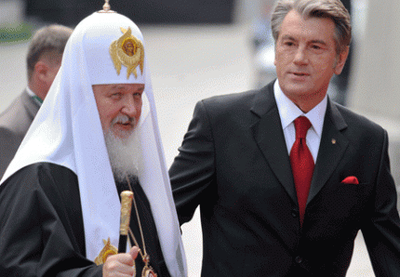
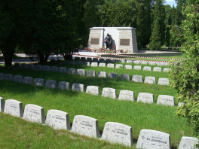
« L’étranger proche »
Utilisation des vecteurs d’influence hérités de l’URSS
La langue russe
L’Eglise orthodoxe
Minorités russes
Le soldat de bronze, Estonie, 2007
Trinôme académique de Défense
Le président ukrainien accueille le patriarche Kirill, Kiev, 27 juillet 2009
Le monument à sa nouvelle place (Cimetière des Forces de Défenses de Tallinn)
« L’Eglise accomplit un travail très important pour consolider des millions de personnes appartenant au monde russe, notamment en faveur de nos compatriotes à l’étranger. »
Dmitri Medvedev, président de la Fédération de Russie, février 2011
Diplomatie, Les grands dossiers n°5, Géopolitique de la Russie, 2001, p. 32.
La marche de l’Histoire – France Inter – Emission du jeudi 2 février 2012
L'Eglise et le pouvoir en Russie, http://www.franceinter.fr/emission-la-marche-de-l-histoire-l-eglise-et-le-pouvoir-en-russie

Slide 13
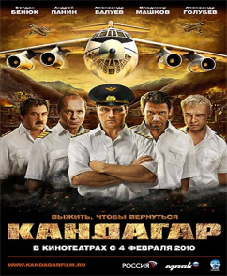
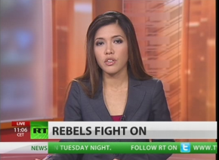
L’étranger proche et lointain
La « Russie éternelle » est toujours là !
Espace média russe
(télévision – internet)
Cinéma
Lisibilité médiatique
Sotchi 2014, les jeux d’hiver
Trinôme académique de Défense
RT, chaine d’info en anglais, espagnol, arabe.
Kandahar,
Andreï KAVOUN, 2009
La vision russe du monde
La Russie n’est pas une exclue
La place de la Russie dans l’Histoire
La Russie participe à la vie mondiale et elle y joue
un rôle.

Slide 14
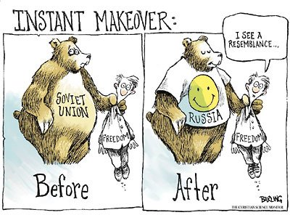
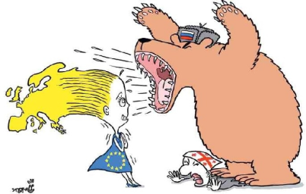
Soft power russe un succès ?
Les outils et la volonté sont là.
Mais cet effort de soft power se heurte au raidissement de la politique étrangère russe, notamment par le recours à la contrainte et à la force avec deux points d’orgue : les crises gazières avec l’Ukraine (en janvier 2006 et 2009) et la guerre en Géorgie en août 2008.
Trinôme académique de Défense
http://www.robertamsterdam.com/france/2008/07/
L’Europe montre ses étoiles... l’ours russe, ses dents (Cliché ajouté par upjf.org).

Slide 15
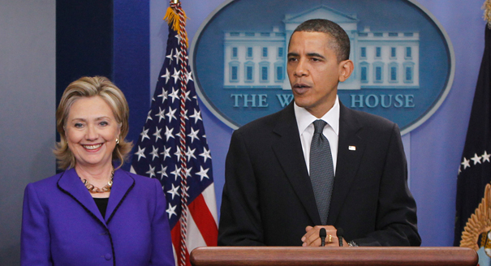
Qu’est ce que le smart power ?
Le smart power, une rupture avec les présidences Bush et un nouvel outil pour la diplomatie étatsunienne.
Trinôme académique de Défense

Slide 16
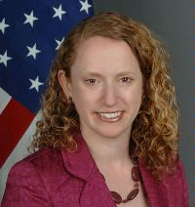
Clinton vows “smart power” diplomacy
2minutes 30 secondes
http://www.youtube.com/watch?v=JHYB6J_P7Mc
Pour faire face à un monde où les crises s’accumulent, a expliqué Mme Clinton,
« nous devons avoir recours à ce qui a été appelé le pouvoir de l’intelligence, l’ensemble des outils à notre disposition : diplomatiques, économiques, militaires, politiques, légaux, et culturels — il faut choisir le bon outil, ou la bonne combinaison d’outils, la mieux adaptée à chaque situation ».
Trinôme académique de Défense
Suzanne Nossel
Le « smart power » a été théorisé en 2004 par Suzanne Nossel, dans un article de la revue américaine Foreign Policy .

Slide 17
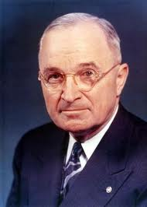
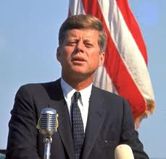
Le smart power est-il un concept neuf ?
En fait, le smart power n’est pas une posture complètement nouvelle quelques exemples dans l’histoire des États-Unis :
Au lendemain de la Seconde Guerre mondiale, le président Harry Truman avait aidé à la reconstruction de l’Europe et du Japon tout en construisant des alliances militaires (Otan), économiques et politiques (Asean) dans un seul objectif : contenir l’ennemi soviétique.
Trinôme académique de Défense
Durant la crise de Berlin (1961) puis celle des missiles de Cuba (1962), John F. Kennedy n’avait pas hésité à brandir la menace militaire tout en maintenant une intense activité diplomatique mais aussi en lançant des initiatives telles que le Peace Corps ou l’Agence des États-Unis pour le développement international (Usaid).
http://www.scienceshumaines.com/les-etats-unis-a-l-ere-du-smart-power_fr_23518.html

Slide 18
Le smart power russe existe-t-il ?
Mais
L’utilisation actuelle des matières premières et surtout énergétiques pour promouvoir l’influence russe ne glisse t-elle pas du hard power au smart power ?
Trinôme académique de Défense

Slide 19
2ème partie
Comment transmettre ces « nouvelles notions » et leur utilisation par la Russie à des élèves de première
Trinôme académique de Défense
En conclusion du cours pour montrer qu’aujourd’hui un Etat a à sa disposition ces 3 outils pour faire accepter ses positions politiques
2 possibilités
Un TP
La mise en œuvre
Un cours dialogué d’une heure qui mixte l’analyse de quelques documents de natures différentes
Un tableau récapitulatif comme trace écrite qui répond à une problématique : l’action armée est elle le seule moyen « de contraindre l'adversaire à exécuter notre volonté »

Slide 20
L’action armée est elle le seule moyen « de contraindre l'adversaire à exécuter notre volonté », le cas de la Russie
 | Géorgie août 2008 | Gazprom | Le plan com’ XXL de la Russie Par Mathilde Goanec| 21 avril 2011 Images
Document(s) | 4mn8 12mn | 4mn30 8mn | http://www.regards.fr/monde/le-plan-com-xxl-de-la-russie
Pays, organisation(s) impliqués
Cause(s)
Déroulement
Quel moyen est utilisé par la Russie ?
Conclusion de la crise
Image de la Russie
Comment définir cet outil politique ? | Obligation – Force Hard power | Persuasion Smart power | Séduction Soft power
Trinôme académique de Défense

Slide 21
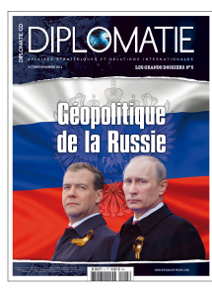
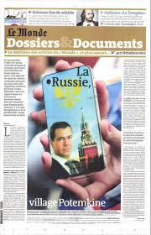
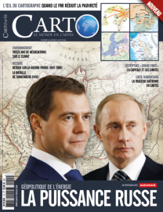
Sitographie
La blogosphère géostratégique française et plus particulièrement : AGS Alliance Géostratégique http://www.alliancegeostrategique.org/
Casus Belli : http://meridien.canalblog.com/ de nombreuses analyses sur le soft power
Bibliographie
Trinôme académique de Défense
CARTO n° 1,
Juillet-Août 2010
Le Monde, Dossiers et documents, n°412, octobre 2011.
Les Grands Dossiers de Diplomatie n°5, octobre-novembre 2011.
Tatiana KASTOUEVA-JEAN
"Soft Power" russe : discours, outils, impact
Russie.Nei.Reports, n°5, octobre 2010

Slide 22
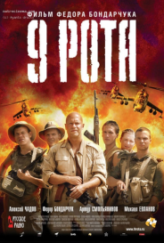
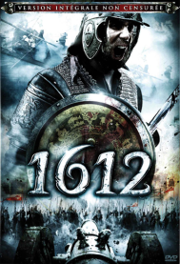
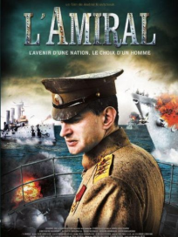
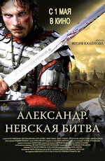
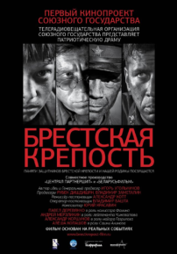
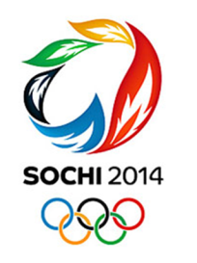
La 9ème compagnie,
Fyodor Bondarchuk, 2005.
1612: Khroniki smutnogo vremeni,
Vladimir Khotinenko 2007
Amiral,
Andreï Kravtchouk, 2008
Alexandre : la bataille de la Neva,
Igor Kalionov, 2008
Quel est l’objectif de ces film ? Pourquoi l’obtention des jeux olympique d’hiver est important pour la Russie ?
La multiplication des films historiques et leur exportation montre bien un double objectif :
se réconcilier avec sa propre histoire,
rappeler la place de la Russie dans l’Histoire européenne
la Russie participe aux grandes manifestations mondiales
Tsar,
Pavel Lounguine, 2009
La bataille de Brest Litovsk,
Aleksandr KOTT, 2010

Slide 23
Guerre entre la Russie et la Géorgie – 4 minutes 8 secondes
Denis Gorteau
Trinôme académique de Défense
http://www.youtube.com/watch?v=JfGnJSaB9yA

Slide 24
Le dessous des cartes 12 minutes
La Géorgie, 2 ans après la guerre
http://www.youtube.com/watch?v=kB54KwCeun4
Trinôme académique de Défense

Slide 25
UN CONFLIT GAZIER RUSSO-UKRAINIEN SANS FIN ?
4 minutes 30 secondes
http://www.dailymotion.com/video/x80mgl_un-conflit-gazier-russo-ukrainien-s_news
Trinôme académique de Défense
Laure Delcour, directrice de recherche à l'IRIS
- Si la Russie réapprovisionne l'Europe en gaz, le conflit gazier russo-ukrainien reste entier. Quelles sont les origines du conflit ? Et avec quelles conséquences ?
- Les médias ukrainiens reprochent au Kremlin de poursuivre des buts politiques. Qu'en est-il selon vous ?
- Comment l'Europe a-t-elle géré cette crise ? Sa dépendance énergétique vis-à-vis de la Russie ne risque-t-elle pas de poser des difficultés sans fin ?

Slide 26
Gazprom: une question d'argent ?
France 24 – 8 minutes
http://www.dailymotion.com/video/x7y2mq_gazprom-une-question-d-argent_news
Trinôme académique de Défense

Slide 27
Alexandre : la bataille de la Neva,
Igor Kalionov, 2008

